Slide 1
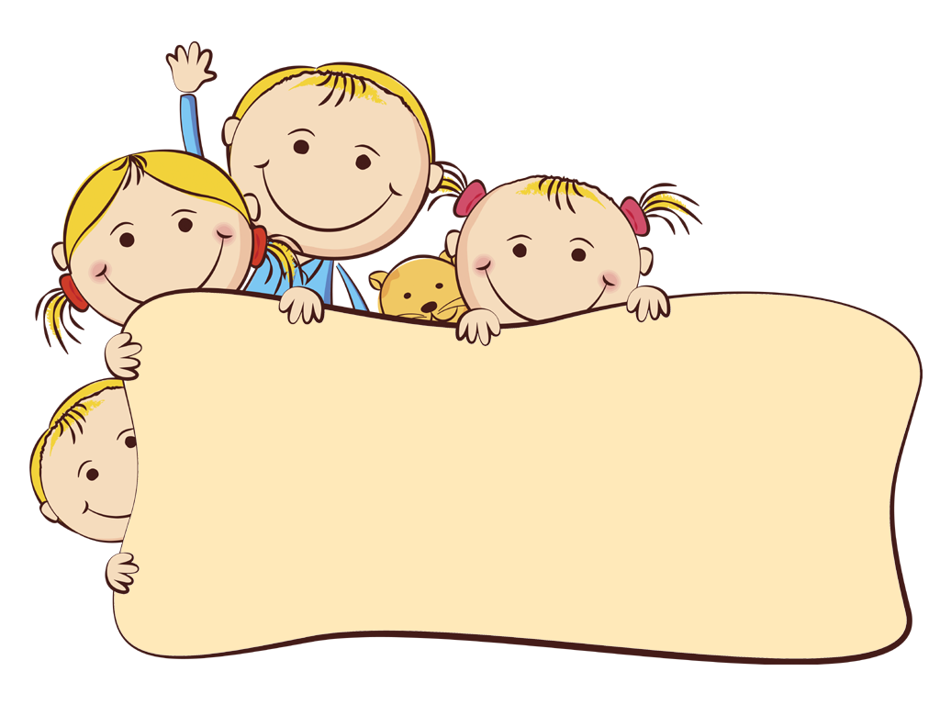
Картотека подвижных игр для детей
первой младшей группы
Выполнила: Андреева Ольга Ивановна

Slide 2
«Догоните меня» (игры с ходьбой)
Дети сидят на скамейке или стоят по краю площадки. Воспитатель предлагает догнать его и убегает. Дети догоняют его, стараются поймать. Когда они подбегают к воспитателю, тот останавливается и говорит: «Убегайте, убегайте! Догоню! ». Дети бегом возвращаются на свои места.

Slide 3
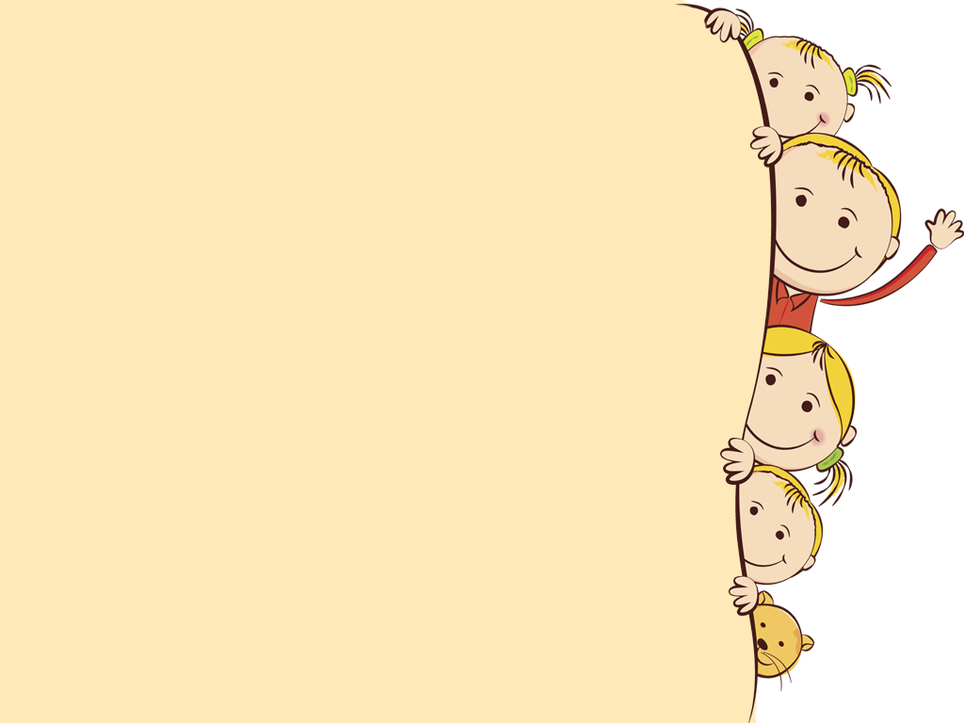
«Пузырь» (игры с ходьбой)
Дети вместе с воспитателем берутся за руки и образуют небольшой кружок. Выполняют соответствующие движения.
Играющие отходят назад и держатся за руки, до тех пор пока воспитатель не скажет: «Лопнул пузырь! » Тогда они опускают руки и приседают на корточки, говоря при этом «Хлоп! ». Можно также предложить детям после слов «Лопнул пузырь! » двигаться к центру круга, по-прежнему держась за руки и произнося при этом звук «ш-ш-ш» - воздух выходит. Затем дети снова надувают пузырь – отходят назад, образуя большой круг.

Slide 4
«Кто тише» (игры с ходьбой)
Дети передвигаются гурьбой вместе с воспитателем по площадке в одном направлении. Идут на носочках, так чтобы их не было слышно.

Slide 5
«На прогулку» (игры с ходьбой)
Воспитатель предлагает детям встать парами по желанию и пойти гулять по площадке. По сигналу воспитателя они должны собраться в определенном месте.
Рекомендации. На площадке можно поставить два стула на небольшом расстоянии друг от друга – это ворота, через которые малыши должны проходить, отправляясь на прогулку. Воспитатель помогает детям стать парами, показывает, как надо идти в паре: не тянуть друг друга, не отставать.

Slide 6
«Поезд» (игры с ходьбой)
Дети встают друг за другом. Воспитатель говорит: «Вы будете вагончиками, а я – паровозом! » Паровоз дает гудок – и поезд начинает двигаться – сначала медленно, затем быстрее. Движения сопровождаются звуками, которые произносят играющие. Время от времени паровоз замедляет ход и останавливается, воспитатель говорит при этом: «Остановка! ». Затем паровоз вновь дает гудок – и поезд движется дальше. Дети строятся друг за другом произвольно. При многократном проведении игры можно предложить малышам выйти на остановке погулять, нарвать цветов, набрать ягод, поиграть, попрыгать. Услышав гудок, дети должны быстро построиться в колонну за паровозом.

Slide 7
«Найди флажок! » (игры с ходьбой)
Дети сидят на стульчиках с закрытыми глазами. Воспитатель через несколько шагов от них прячет флажки. На слова воспитателя : «Ищите флажки! » дети встают и идут их искать. Тот, кто нашел флажок, берет его и садится на свое место. Когда все флажки будут найдены, дети ходят с флажками под звуки бубна у воспитателя. Вперед ведет ребенок, который первый нашел флажок. После ходьбы игра повторяется.

Slide 8
«Самолеты» (игры с бегом)
Воспитатель вызывает двух-трех детей и предлагает им приготовиться к полету, показав предварительно, как заводить мотор и летать.
Вызванные дети выходят и становятся на одной стороне площадки или комнаты. Воспитатель говорит: «К полету приготовиться! Завести моторы! ». Дети делают вращательные движения руками перед грудью и произносят звук «р-р-р». После сигнала инструктора «Полетели! » разводят руки в стороны (как крылья у самолета) и летят – разбегаются в разные стороны. По сигналу воспитателя«На посадку! » они направляются на свои места. Затем играет другая подгруппа.

Slide 9
«У медведя во бору»
Воспитатель выбирает медведя – водящего он садится на противоположной стороне от игроков. Игроки идут к медведю выполняя действия в соответствии с текстом, медведь спит.
У медведя во бору,
Грибы, ягоды, беру,
А медведь не спит
И на нас глядит.
После последних слов медведь просыпается и догоняет деток. Ребята убегают в свой домик.

Slide 10
«Догони мяч» (игры с бегом)
Дети играют на площадке, кто с кем хочет. Воспитатель предлагает детям побегать и поиграть в мяч. Называя по очереди их имена, воспитатель катит мячи по полу. Дети ловят их и приносят воспитателю .
Рекомендации. В игре могут одновременно передвигаться по площадке в разных направлениях 8-10 детей. На 3-м году жизни дети способны с живым интересом, радостно и увлеченно бегать за мячом до 20 раз подряд. Вместо мяча удобно использовать также резиновые кольца.

Slide 11
«Солнышко и дождик» (игры с бегом)
Дети располагаются на одной стороне площадки. Воспитатель говорит: «Солнышко! Идите гулять! » - дети ходят и бегают по всей площадке. После слов «Дождик! Скорей домой! » они бегут на свои места. Когда воспитатель снова произносит: «Солнышко! Можно идти гулять! », игра повторяется.

Slide 12
«Воробышки и автомобиль» (игры с бегом)
Дети садятся на скамейку на одной стороне площадки – это воробышки в гнездышках. На противоположной стороне встает воспитатель. Он изображает автомобиль. После слов воспитателя: «Полетели воробышки на дорожку» дети поднимаются со стульев, бегают по площадке, размахивая руками-крылышками.
По сигналу воспитателя «Автомобиль едет, летите, воробышки, в свои гнездышки! » автомобиль выезжает из гаража, воробышки улетают в гнезда (садятся на места). Автомобиль возвращается в гараж – воробышки полетели.

Slide 13
«Подпрыгни до ладони» (игры с прыжками)
Дети по очереди подпрыгивают, пытаясь достать головой до ладони воспитателя.
Рекомендации. Упражнение выполняется индивидуально с каждым ребенком. Руку надо держать на небольшом расстоянии от головы ребенка. Если малыш достает до ладони без затруднения, воспитатель может поднять руку повыше. Упражнение на подпрыгивание должно выполняться в удобной форме.
Можно предложить малышам попрыгать, как мячики или как зайчики. В игре могут участвовать несколько детей. Воспитатель показывает и подсказывает: «Прыгайте повыше и мягко приземляйтесь! ».

Slide 14
«Мой веселый звонкий мяч»
Дети стоят рядом с воспитателем. Он выполняет упражнения с мячом, показывает детям, как легко, высоко прыгает мяч, если отбивать его рукой, приговаривает при этом:
Мой веселый
Звонкий мяч,
Ты куда помчался вскачь?
Красный, желтый, голубой,
Не угнаться за тобой! (С. Маршак)
Затем воспитатель вызывает детей, предлагает им попрыгать с мячом и повторяет упражнение, сопровождая его словами. Закончив, он произносит: «Сейчас догоню! ». Дети убегают от воспитателя.

Slide 15
«Доползи до погремушки»
Дети сидят на стульях, поставленных вдоль одной из стен комнаты. Перед ними на расстоянии 3-4 м на пол кладутся флажки или погремушки. Воспитатель просит детей доползти до погремушки на четвереньках, взять ее, встать и погреметь, затем положить игрушку на пол и вернуться на свое место.

Slide 16
«Лови мяч» (игры с бросанием и ловлей)
Дети становятся в круг. Воспитатель с большим ярким мячом (диаметр 18-20 см) стоит в центре круга и поочередно бросает мяч, называя имя ребенка: «Вова, лови мяч! ». Тот, кого назвали, ловит мяч и бросает его воспитателю.

Slide 17
«Прокати мяч»
Дети садятся на пол в круг или полукругом. Воспитатель прокатывает мяч каждому ребенку по очереди. Дети ловят мяч, затем возвращают его.

Slide 18
«Подбрось повыше»
Дети становятся в круг, так чтобы не сковывать движения друг друга. У каждого в руках мяч. Упражнение состоит в том, чтобы постараться подбросить мяч как можно выше.

